Slide 1
Projet maillages par réseaux de neurones

Slide 2
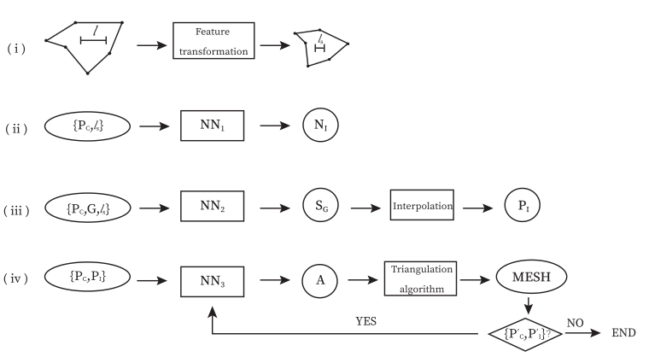
Présentation du projet
Objectif :
3 réseaux de neurones pour mailler un polygone
vérifier les performances (GMSH)

Slide 3
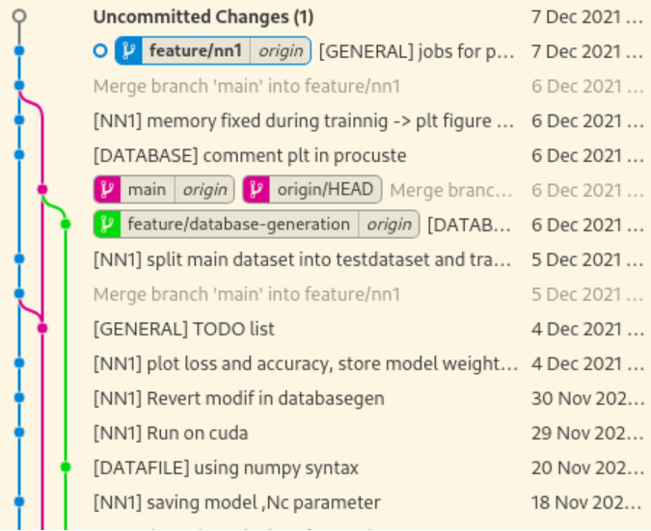
Outils mis en place
Git
Notion
Pytorch
Plafrim
Doc avec sphynx

Slide 4

Notion
Suivi et attribution des tâches
Classement par importance et type

Slide 5
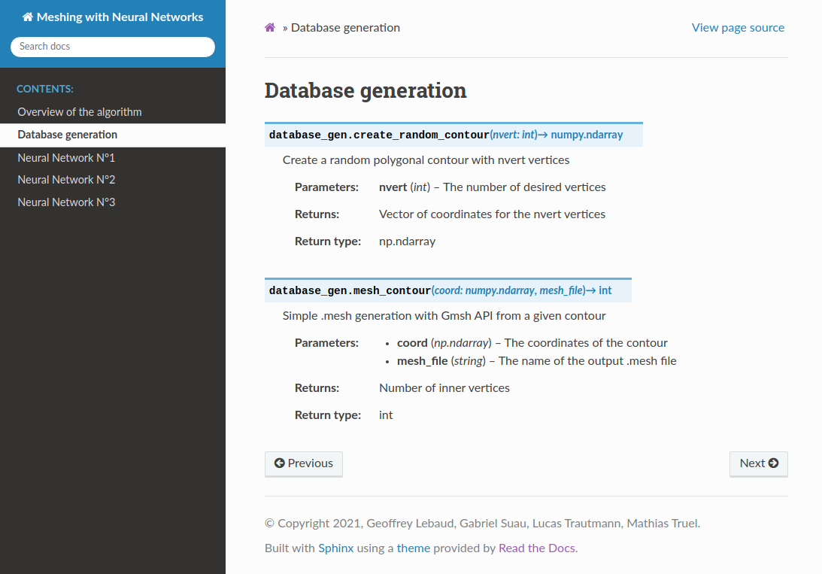
Sphynx
Commentaire python -> Documentation web
Écriture du rapport

Slide 6
Répartition des tâches
Formation Pytorch : Tout le monde
Database : Tout le monde
NN1 : Gabriel & Mathias
NN2 + site : Lucas & Geoffrey

Slide 7
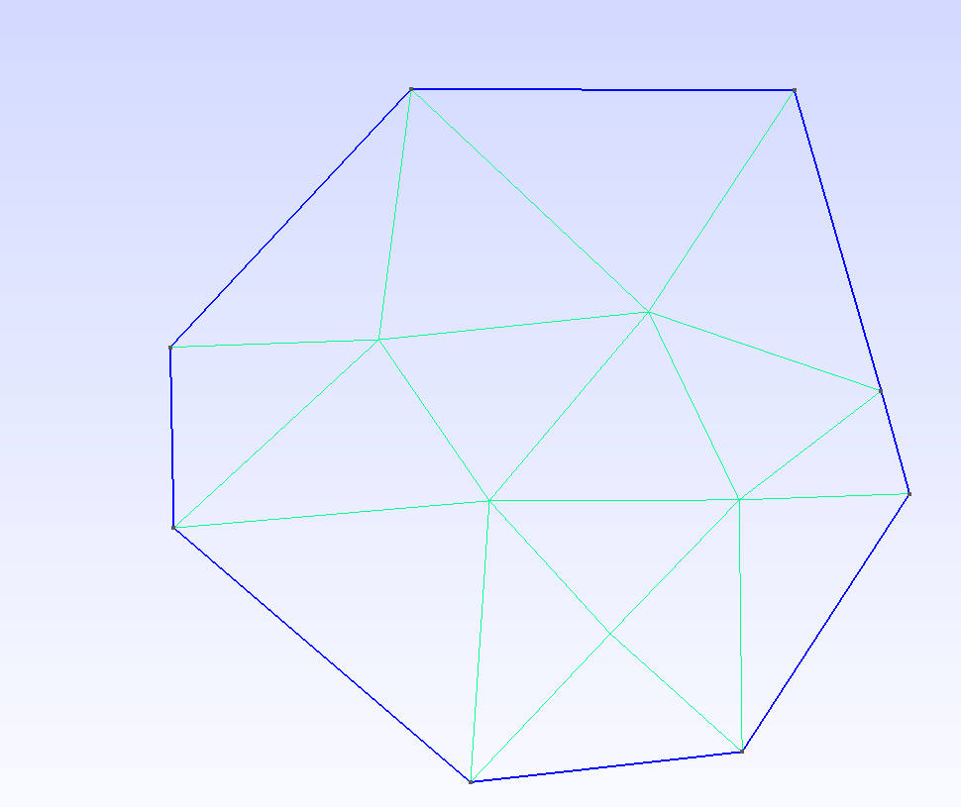
Database
Créer un contour aléatoire & le “normer”
Récupérer maillage GMSH
Mailler le contour
Récupérer le nombre de points (NN1)
Récupérer la position des points (NN2)

Slide 8
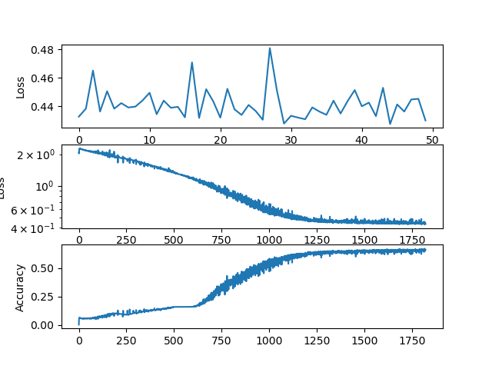
NN1
Définition du modèle
Lecture des données
Apprentissage
Vérification
Loss et Accuracy en fonction de l’epoch (6 cotés)

Slide 9
NN2
Compréhension du modèle
Création de la boîte englobante

Slide 10
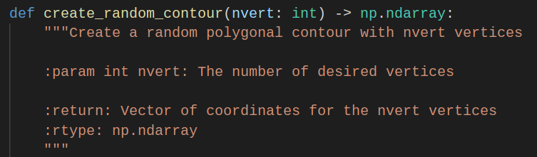
Création du site
Commenter le code

Slide 11
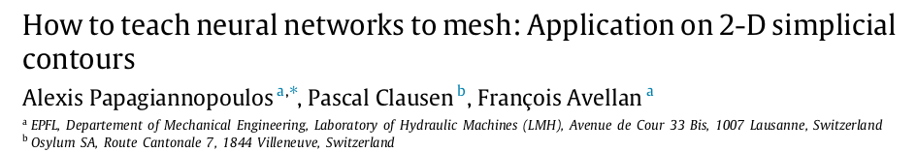
Sources
Article de recherche

